Slide 1
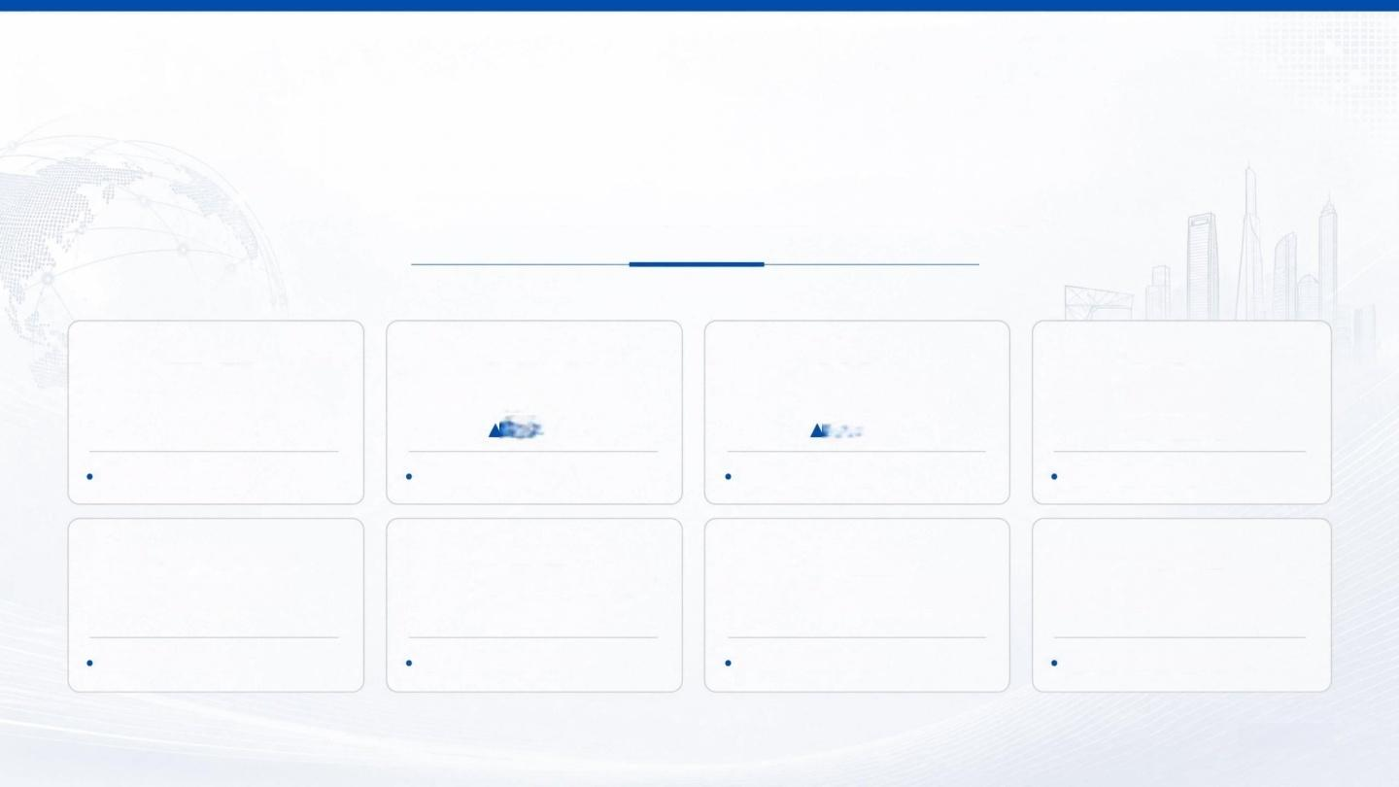








美的集团营销和销售管理体系
DTC重构增长 · 双高端突围 · 海外OBM领航
2025年营收
2025年归母净利润
海外营收
OBM占比
4585 ^{亿元}
439.5 ^{亿元}
1959 ^{亿元}
>45 %
▲12.1%
14
%
15.9%
海外智能家居
规模与利润同步增长 盈利质量持续提升 自有品牌拉动全球化 自有品牌价值持续释放
双高端品牌零售额
高端门店数
DTC考核重点
合同负债增速
双位数增长
COLMO近1600家东芝650余家
结构品零售金额50%
同比+20%+
高端化战略成效显著 渠道布局加速高端渗透 考核从规模转向价值 经营质量与未来增长可期
2026年6月

Slide 2
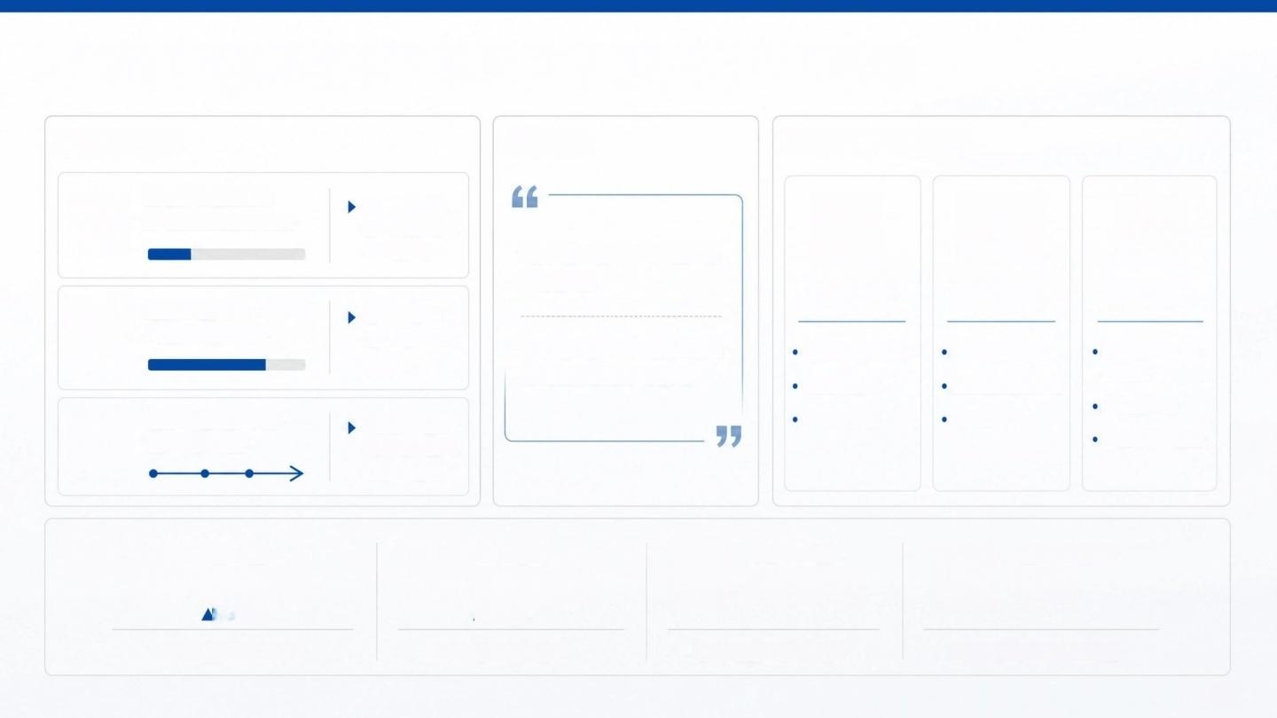










战略背景： 增量时代终结， DTC 重构增长逻辑。
行业压力指标 战略定调 顶层设计：三大方向
房地产持续低迷/ 家电保有量趋于饱和
存量竞争下，份额抢夺替代自然增长
以简化促增长，以自我颠覆直面挑战；
DTC变革
人才换代
高端突围
空调线上均价 同比降幅>10%
价格带下移 持续压缩渠道利润
未来竞争不是单一产品或渠道，而是整体零售能力竞争。
美云销直连终端
渠道一盘货 门店智能化
80后高管上位
股权激励绑定核心组织瘦身
COLMO+东芝双高端
海尔、格力、小米价格战白热化
不跟随低价
制造与技术壁垒
同质化加剧，品牌溢价空间被快速蚕食
成效预告
2025营收
归母净利润
下沉渠道份额
合同负债同比
4585 亿元
439.5 ^{亿元}
+20% +
第一
12.1%
▲14%
增长质量仍在改善
盈利能力稳步提升
现金流锁定未来业绩
渠道下沉竞争优势凸显
02

Slide 3
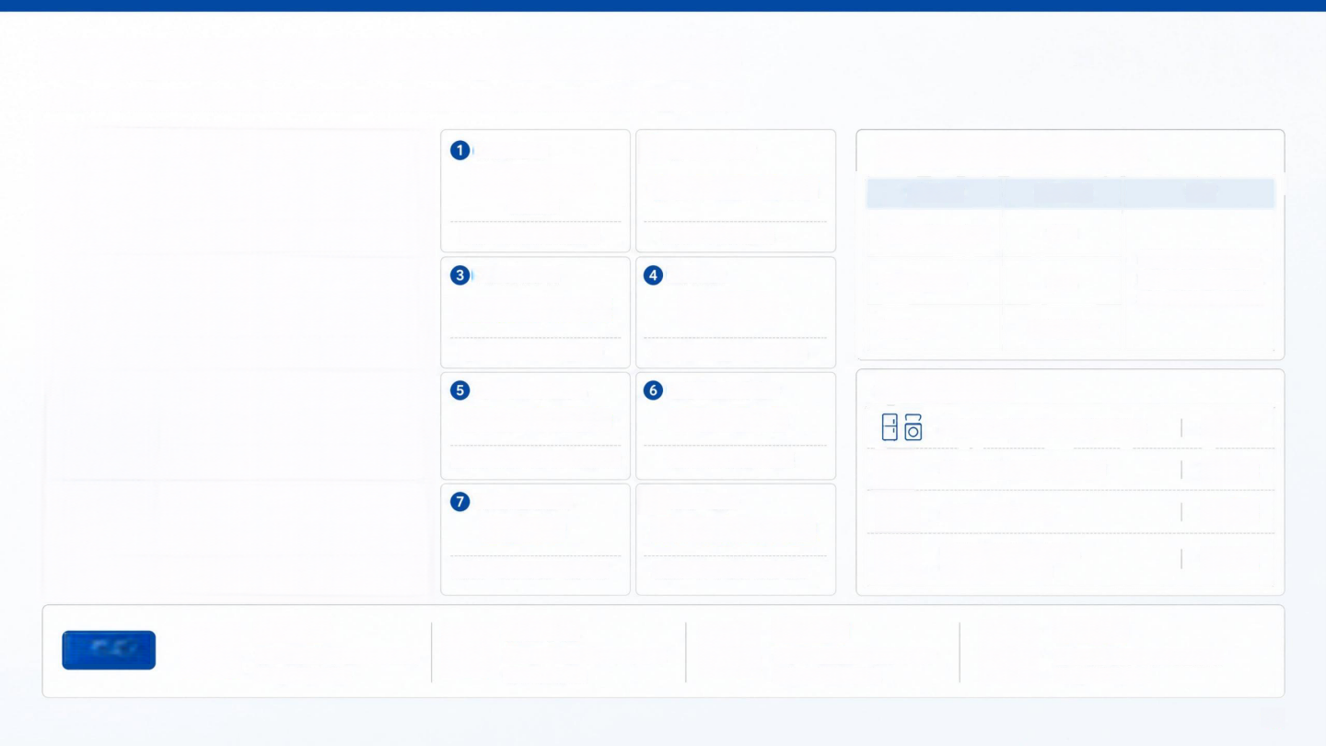
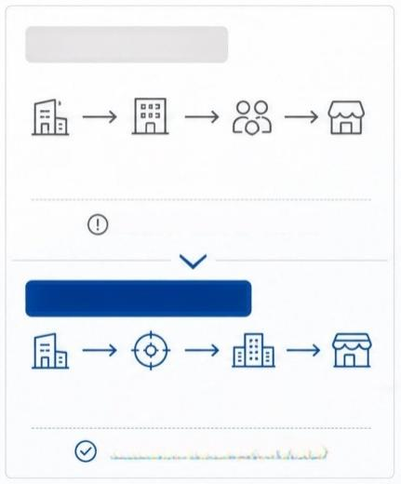







DTC 渠道变革：从多层级代理到极致扁平
渠道从压货链条转向总部责达终端的零售运营体系，管理层级被压缩，经营责任下沉。
省级分公司
营运中心合并
运总兼任品类总经理(2025.9)
变革前：多层级代理模式
总部 35个省级
分公司
压货导向、链条长、反馈慢
变革后：极致扁平DTC模式
总部 6大核心
营销平台
零售导向、直连终端、响应快
35→29 个
佛山并入深圳等6组
区域范围 | 兼任品类 | 洞察
黑吉、沈阳、太原 | 空调 | 品类权责从总部条线向区域经营单元下沉，减少跨部门协同摩擦。
石家庄等15城 | 厨热
其他城市 | 多品类整合
(2025.2)
洞察：区域层级先压缩
六大营销平台
洞察：平台化整合
人员优化
多级
门店
代理商
全国营销资源重编
约900人
洞察：统一标准与资源
洞察：效率提升伴随阵痛
用户与市场部更名
运总承担经营责任
全渠道整合动作
流量与用户运营部
责任链条缩短
冰箱/洗衣机/厨房电器全通路整合 少对接
 | 清洁品类划入洗衣机事业部 | 降成本
 | 小家电全面线上化 | 提效率
 | 取消智小运营中心并入 生活电器线上业务 | 强线上
洞察：从支持转向专业运营
洞察：责任链条缩短
城市运营
县域终端/
美云销直连终端
渠道一盘货
中心
门 店
直连终端
库存与价格更可控
洞察：总部掌握一线动销
洞察：库存与价格更可控
层级减少
责任下沉
库存协同
零售能力
经营含义
减少中间层级，缩短决策链路，提升组织敏捷度。
经营责任下沉区域一线，激发区域经营活力。
一盘货与直连终端，提升库存周转与价格稳定性。
构建零售运营与用户运营能力，推动可持续增长。
03

Slide 4
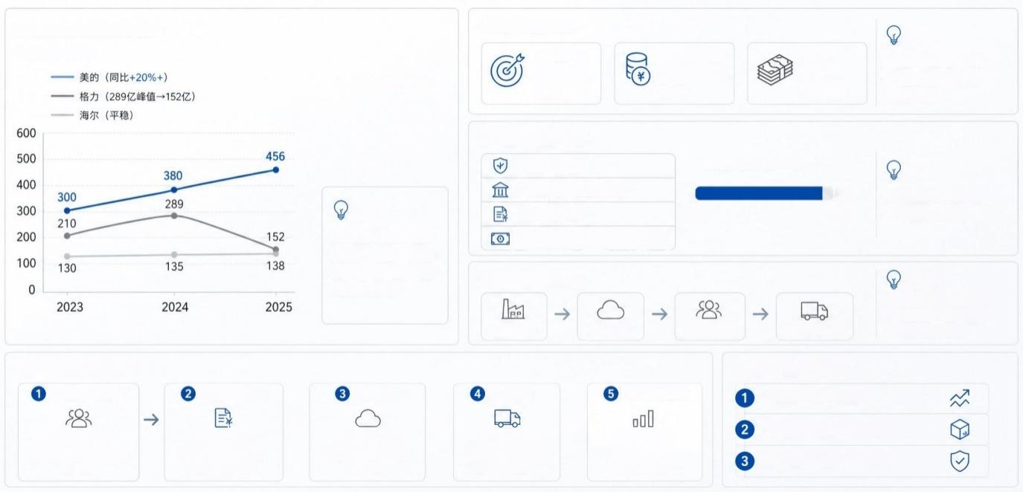
DTC 经济逻辑：现金流先行 ⁰⁴
渠道改革的财务结果，不是单纯压缩层级，而是把现金流、库存与终端动销纳入同一运营闭环
A. 合同负债逆势增长合同负债(亿元) |  |  |  | B. 开门红模式 洞察 锁定全年 约35% 进 度
E.DTC 现金流闭环 经销商大会预收 | 合同负债沉淀 |  | 洞察 经销商备货积极性 更强，合同负债成 为未来业绩释放的 前置蓄水池。 云仓共享 | C. 现金管理铁律 现金第一管理 严格执行交易平台授信 严格赊销政策 经营现金流 533亿元(202元) D. 一盘货与云仓 总部/工厂 云仓共享 F. 经营含义(三点) 从压货转为动销锁定
关键词：预收 大会订货预收锁定资源 与资金。 | 关键词：沉淀 合同负债形成蓄水池，支撑后续经营。 | → | → 关键词：共享 库存集约共享，提升 周转效率。 | → 关键词：直达 减少层级流转，实现 高效直达交付。
吸纳渠道资金
多为
年度大会将渠道订货、现金回笼与全年节奏 前置绑定。
350-400
快速
亿元
回笼现金
经营现金流强度(2025)
洞察
88%
现金流安全优先于单纯规模扩张。
0%
100%
洞察
库存从分散沉淀转向 共享调度，缩短价值链并降低渠道摩擦。
经销商协同 两跳到C端用户
两跳履约 用户动销反馈
关键词：反馈
从多级库存转为共享库存
从赊销扩张转为现金纪律
动销数据闭环反馈，驱动持续优化。

Slide 5




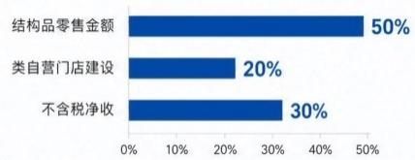









考核机制质变：从量到质
考核从压规模转向零售质量，倒逼渠道从“卖给经销商”转向“卖给消费者。
区域经理新考核权重
结构品零售金额
类自营门店
不含税净收
价值销售主导 引导资源聚焦高价值产品组合。 | 门店能力纳入硬指标 强化门店建设与运营能力。 | % 规模不再唯一 ·规模考核降级，回归经营本质。
洞察
30
50%
20%
50%权重把高价值 结构品变为销售主轴。
30%规模指标降级削弱压货冲动。
经销商转型压力
旧 逻 辑
新逻辑
倒买倒卖赚差价 模式被出清 低效投机模式失去 生存空间。 | 终端陈列升级 终端形象与陈列标准 全面提升。 | 专业导购与 服务响应 专业能力与服务响应 成为核心壁垒。 | 无法转型者出局 无法适应者将被市场加速淘汰。
压货
返利规模
动销
零售服务用户运营终端直连
代理层级
新中国区总裁信号
王春凯：“干掉30%运营商”
降本提效 2025前三季度 费率再优化 0.2pct 持续压降费用率。 费效持续优化。
因果链路：从考核到经营质量改善
销售费用率
同比
-0.12pct
库存周转 资金回笼 零售能力
运营中心
年内三次调整 组织更敏捷高效。
考核权重重设 渠道行为改变 终端服务升级 经营质量改善
●释放强烈信号：以零售质量为核心的渠道重塑加速落地。
重塑考核导向。 ·从压货转向动销。 · 提升终端竞争力。 获得可持续增长。
05

Slide 6
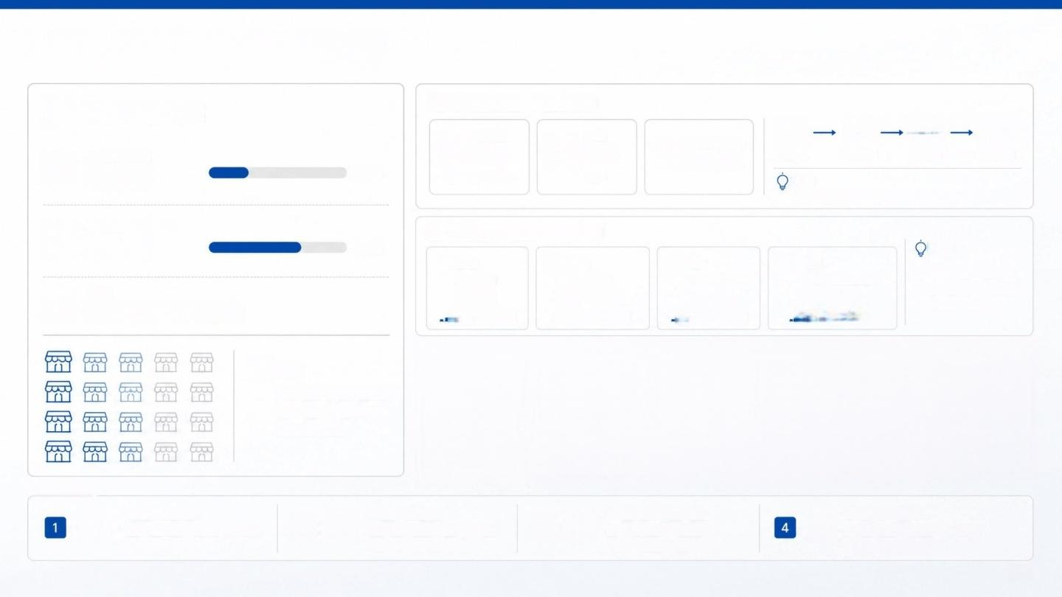











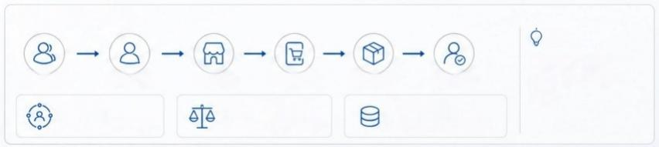





|
门店智能化与全渠道融合
终端升级规模
即时零售合作：天猫闪购
首批近
覆盖
品牌官方正品，小时送达
标准化门店
90 家
19 个
门店仓 平台下单 小时达 售后服务
2000家 ^{20%}
线下门店仓接入
城市
洞察
近场履约压缩等待时间，提升高频触达能力。
智能化升级门店
抖音大牌日联动(2026.3)
2.5 万家
70%
洞察
声 量 总曝光量 5.8 亿 lilail | 转化 支付GMV 6000万元+ lililalll | 线 索 商 机 线 索 12 万+条 lilutiall | 峰值 行业单日销售额峰值 创历史纪录 lililulil
内容场景与交易场景 合并，活动不止带货，也沉淀线索资产。
模式
线下体验+线上成交
洞察
全渠道融合逻辑
洞察
从单点渠道投放
履约服务 用户复购
运营。
用户数据闭环
数据贯通，驱动精细化运营
门店不再只是交易终点，而是体验、履约与用户 数据采集入口。
公域引流 私域运营
门店体验 线上成交
转为用户生命周期
公域引流
线上线下同价同权
多平台、多触点高效引流
统一价格与权益，提升信任
经营含义
终端角色升级
履约半径缩短
内容平台转化前置 内容场景与交易场景融合，转化链路更短、效率更高。
用户资文沉淀
门店从交易终点升级为体验、履约与数据采集入口。
2
近场仓接入布局，缩短履约半径，提升时效与服务体验。
全渠道数据闭环，沉淀用户资产，驱动复购与长期价值。
06

Slide 7
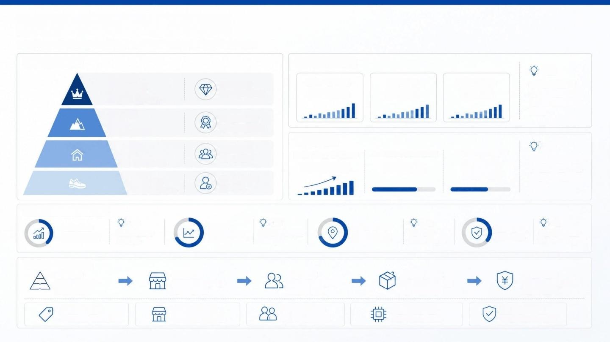
| 多品牌矩阵与高端化战略
多品牌不是简单铺品牌，而是用价格带、客群与技术叙事分层对冲价格战。
品牌金字塔矩阵
双高端门店规模
洞 察
国际高端 COLMO Al 科技+理性美学 日系高端 东芝 日系基因+品质 大众主端 美的 高品质、好服务 年轻潮流 华 凌 、布谷 社交电商、新品驱动 | 高端层承担 溢价与技术形象 品质与可靠性 建立心智护城河 主品牌维持 规模基本盘 年轻品牌承接 线上增量
COLMO品牌店
东芝品牌店
合计高端门店
高端渠道的物理 触点正在加速补齐，支撑高客单价产品 转化。
近1600家
650 余 家
2250+
零售额增长
2025上半年双高端零售额
华凌线上渠道销售额
同比+25% (2025上半年)
洞 察
2025年双高端整体零售额
高端与年轻线上品牌同时拉动结构升级，减少对单一价格带 依 赖 。
同比双位数增长
同比+60% +
高端化对毛利率的支撑
整体毛利率
洞 察
同比仅
洞 察
国内毛利率同比
洞 察
原材料涨价背景下维稳
洞察
26.39%
结构升级对冲成本波动
-0.03pct
毛利率基本稳定，韧性增强
+0.10pct
国内市场
通过结构升级与 效率提升维稳盈利
产品组合改善
品牌矩阵经营含义
品牌分层 | 渠道分层 | 用户分层 | 产品结构升级 | 毛利率韧性
覆盖不同价格带 | 高端线下+线上协同 | 精准触达不同客群 | 高端化+智能化驱动 | 结构优化+效率提升
形成品牌梯队 | 提升触点质量 | 提升转化效率 | 提升客单与溢价 | 稳住盈利质量
避免低价内卷 | 提升高端触点 | 扩大年轻客群 | 增强技术叙事 | 稳住盈利质量
以价值竞争替代价格战 | 增强体验与转化能力 | 把握线上增长红利 | 构建长期品牌壁垒 | 兼顾规模与利润健康
07

Slide 8
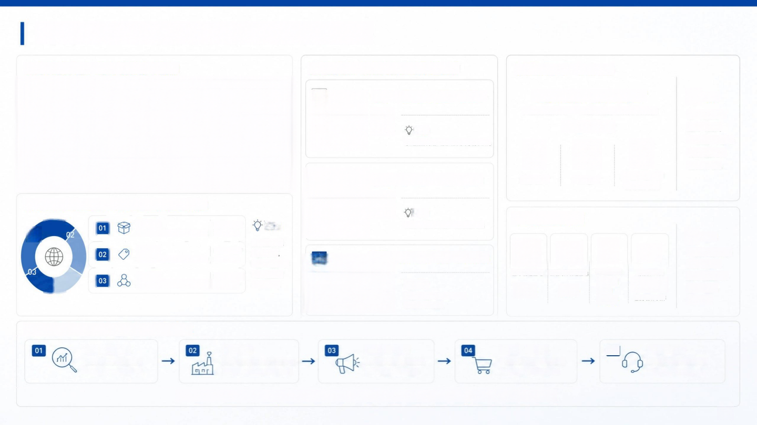













海外OBM 战略：从走出去到走进去
全球化仪表盘：海外增长核心指标
区域突破：从品类份额到渠道扎根
日本 | 东芝冰箱、微波炉份额第一
泰国灯塔工厂(2025.9)
海外营收
OBM占比
海外自有品牌电商增速(2025)
覆盖国家/地区
家电行业首个海外灯塔工厂
洞 察
(2025全年)
(智能家居海外)
200+
同时获绿色工厂+亚洲最佳移动技术突破奖
海外制造从成本转移，
1959亿元 | >45 % | + 35 %
15.9%
规模持续增长，海外 | 自有品牌成为海外 | 电商渠道强化本地
成为第二增长曲线。 | 增长主轴。 | 用户触达。
三冠王成就
洞 察
东芝品牌资产放大日系高端认知。
升级为供应链
韧性与运营
全球覆盖从销售网络转向运营网络。
能力样板。
沙特 美的系部分产品销量居首
绿色工厂
灯塔工厂
亚洲最佳移动
技术突破奖
海外战略升级路径：从产品输出到生态构建
产品输出 以制造与产品力建立海外规模覆盖 | 完成“走出去”的第一阶段
品牌运营 | 实现”走进去”
以自有品牌深耕心智，提升溢价能力 | 的第二阶段
生态构建 | 迈向“扎下根
以本地覆约服务生态，建立长期壁垒 | 的第三阶段
洞 察
本地化制造网络
洞 察
中东市场验证渠道与产品适配。
洞 察
海外战略从规模出海，
欧 洲|收 购Teka, 布局伊比利亚网络
制造、服务与渠道协同， 支撑OBM 从
转向本土品牌与本地履约 能力沉淀。
新设分公司
欧洲Clivet
全球制造基地
新增海外制造基地
巴拿马
洞 察
63^{个}
18 个
沙特
400余家
有覆盖到有经营。
In Europe,for Europe提高本地信任。
伊拉克
服务合作伙伴
OBM 战略闭环：端到端本地经营体系
本地研发洞察
本地制造
自主品牌营销
本地渠道/电商
05 ^{服务与复购}
洞察本地需求与病点，
匹配本地供应链与质量体系，实现快速响应与成本优化。
塑造品牌认知与价值，建立本地品牌心智。
布局线下与电商全渠道，强化本地触达与转化。
完盖服务网络与体验，驱动复购与用户忠诚。
定制产品与场景方案。
“走进去”不是简单出口，而是产品、品牌、渠 道 、服务的端到端经营，构建长期竞争壁垒。
08

Slide 9
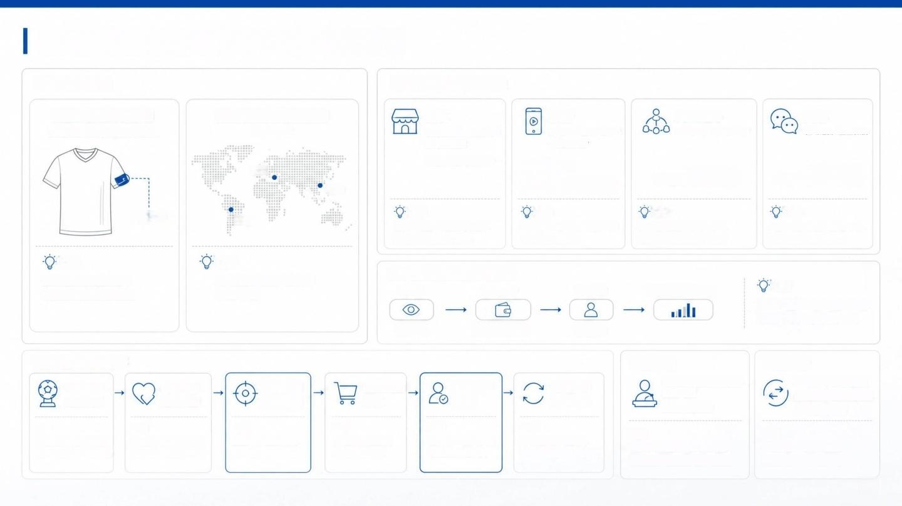
品牌营销：体育赞助与全域营销
体育营销版图 全域数字化营销实践
巴塞罗那足球俱乐部
曼城等国际顶级俱乐部
京 东
抖音
阿里妈妈
腾讯
2026/27赛季起袖标赞助
长期合作
人群诊断+外媒种草+站内外联动
全屋智能战略发布会+ 大 牌 日IP
国补政策敏感人群识别
私域运营+企业微信
欧 洲 亚 洲 | ^{精准触达高潜用户} _{5.8亿曝光} 6000 万元+支付GMV | 触达超 1 亿 人次 | 商机线索12 万+
 | 洞察 洞察 | 洞察 | 洞察
南 美 | 人群诊断反哺内容与投放， 实现站内外高效联动。 | 精准识别政策敏感人群， 有效放大补贴转化效率。 | 私域精细化运营沉淀线索，提升商机转化可能性。
洞 察
持续覆盖欧洲、南美等 关键市场。 | 抖音大牌日关键转化漏斗
 | 曝光量 支付GMV 商 机 线 索 | 行业单日销售额峰值 | 洞察
袖标位置
发布会+大牌日IP形成声量
与销量双轮驱动。
洞 察
借助顶级俱乐部提升 欧洲高端品牌可见度。
内容场景与交易场景合并，活动同时沉淀线索资产。
5.8亿
6000 万元+
12 万+
品牌到交易的闭环
高管IP化
以旧换新
体育赞助建立认知
内容种草激活兴趣
平台投放
门店/线上成交
私域线索沉淀
以旧换新延续动能
方洪波等高管公开演讲/媒体专访
2025以旧换新营销以反差感+共情力表达延续消费动能
精准触达
强化专业认知
洞察 顶级赛事背书，迅速 建立品牌信任与认知。 | 洞 察 优质内容与KOL 背书，激发用户兴趣与互动。
洞察
洞察
洞察
洞察
洞察
洞察
数据驱动精准投放，高效触达高潜人群。
多触点承接转化，提升成交效率。
线索资产沉淀私域，提升后续转化率。
以旧换新政策延续， 驱动复购与长周期增长。
高管IP 传递战略与专业力，增强品牌公信力与信任度。
情感共鸣+政策激励，促进换新决策与复购。
09

Slide 10
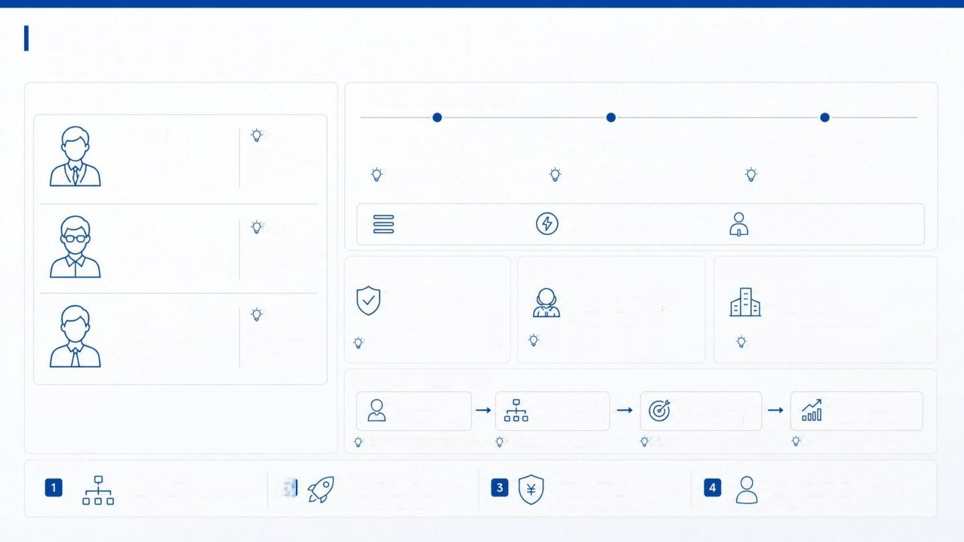
组织变革与人才梯队
美的的营销改革不是单纯渠道动作，而是通过高管换代、组织瘦身与激励绑定，重设一线经营责任。
高管代际更替 2025年三次组织调整路径
王建国
9月：取消智小运营中心， 并入生活电器线上业务 洞察：线上统一 承接集团经营与转型执行 线上业务统一运营与管理，降本增效。 经营责任下沉 让一线更贴近利润与用户 组织瘦身逻辑 · 裁撤冗余机构 · 业务架构整合 ·运总直接承担经营责任 洞察：减少中间协调， 把利润与责任推近终端
经营含义
决策链更短 渠道动作更快 费用管控更严 用户运营权重更高
前 端 整 合 后 ， 资 源 统 一 调 度 ， 组织瘦身与激励绑定，费用 DTC能力增强，用户洞察更深，
决策效率显著提升。 市场反应更快更灵活。 投 放 更 精 准 ，ROI 提升。 复 购 与LTV 持续提升。
洞察
2月：裁撤销售侧省级分公司
7月：冰洗厨全通路业务整合
集团执行总裁 (2025.9)
新生代管理层被推到经营与改革前线。
35→29
洞察：层级压缩
洞 察 ：前端整合
减少管理层级，提升决策效率。
整合资源，统一作战，避免内耗。
赵磊
洞察
扁平化
敏捷化
减少层级，提升响应速度
快速响应市场与用户变化
智能家居事业群总裁80后，聚焦智能化战略
新生代管理层被推到经营与改革前线。
股权激励与绑定
年轻干部上位
·股份回购用于股权激励
·绑定核心人才
·股份回购注销计划力度罕见
·80后高管进入关键岗位
·业务与财务协同增强
· 智能化成为核心议题
钟铮
洞察
副总裁、CFO
新生代管理层被推到经营与改革前线。
洞察：管理层能力结构转向数字化与经营复合型
80后，主导财务与DTC 改革
洞察：用长期激励承接改革压力
改革逻辑：敢对自己动手
管理层换代 新生代掌舵，承核改革 | 组织层级压缩 裁撤冗余，精简架构 | 一线经营责任增强 权限下沉，结果导向 | DTC 落地速度提升直达用户，快速迭代
洞察：打破路径依赖，注入活力 洞 察 ：减 少 内 耗 ，提升效率 |  | 洞察： 责任到人，目标更清晰 | 洞察： 更快验证，更快增长
决策层级减少，信息传递更快，
②
10

Slide 11
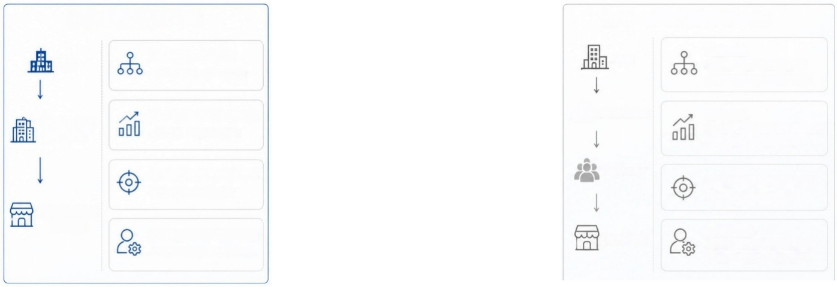














| 同业对标： 美的vs 格力渠道改革路径
美的选择激进DTC 重构，格力选择代理制向网批体系渐进改良；差异本质在于渠道利润、终端权责与改革节奏的再分配。
美的：极致扁平DTC 核心差异矩阵 格力：区域销售公司+网批
维度 | 美的 | 格力
渠道模式 | 极致扁平DTC | 区域销售公司+网批
渠道层级 | 总部→运中→门店 | 总部→区域→二级→门店
改革节奏 | 激进重构， 近10年推进 | 渐进改良， 2023年起加速
代理商角色 | 淘汰或转型服务 | 逐步退出， 职业经理人接替
利润流向 | 收归上市公司 | 逐步收归
考核导向 | 结构品零售50% | 返利向动销过渡
美道模式：DTC直营
总部
渠道模式：
总部
区域销售公司+网批系统 减少剧烈震荡，调整周期更长
利润与数据向上市公司回收
A _{网肉网} ^{区域销售公司}
格心举措：
城市运营中心/ 营销平台
核心举措：35→29→6平台平台整合提效，降本增效
盛世欣兴→恒信智远/格力数科数字化升级，重塑网批体系
考核导向：结构品零售50%零售质量替代压货规模
二级经销商
考核导向：返利→动销过渡由规模导向转向动销导向
门店/县域终端(2- 3级)
代理商角色：淘汰或转型服务淘汰低效代理，向服务商转型
门店(4级)
代理商角色：
逐步退出、职业经理人接替核心代理商退出需平衡利益
66 格力的运中化改革已有美的影子，但其路径更强调平稳过渡。
变革代价与相互学习点
美的代价：
格力代价：
美的可借鉴：
格力可借鉴：
共同命题：
组织阵痛、经销商转型压力平台整合带来组织调整阵痛，部分经销商面临转型或退出。
营收连续两年下降
2024、2025年营收连续下降，渠道调整短期影响经营表现。
经销商关系稳健性
DTC 彻底性与执行力
学习美的DTC 彻底落地能力，提升执行效率与闭环管理。
从卖货渠道转向零售运营能力
最终竞争在于零售运营能力、 用户经营与终端体验的比拼。
格力广大经销商关系较稳健，渠道韧性强，抗风险能力高。
11

Slide 12


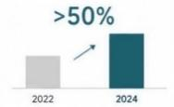


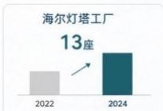
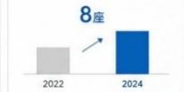











| 同业对标：美的vs 海尔品牌与渠道
美的以双高端与DTC追赶高端品牌厚度，海尔以卡萨带、人单合一和全球品牌沉淀形成先发壁垒。
高端品牌对比
 | 渠道与数字化模式对比
 | 维度 | 美的 | 海尔
 | 渠道模式 | DTC直营+美云销 | 人单合一+统仓统配
 | 数字化平台 | 美云销平台 | COSMOPlat+智小能
 | 终端逻辑 | 总部直连终端 | 以用户与小微经营 单元协同
 | 营销创新 | 抖音大牌日5.8亿曝光 、体育赞助 | 场景营销、 AI智能体营销
 | 组织导向 | 运总承担经营责任 | 用户价值驱动小微
 | 渠道优势 | 扁平与执行力 | 生态与服务黏性
洞察：美的的优势在改革速度，海尔的优势在体系沉淀和场景生态。
全球化与OBM 对比
美 的 ( 双 高端) 海 尔 ( 单 高 端 )
美迫海外OBM占比
海尔海外OBM占比
品牌厚度差距
>45%
COL MO
AI 科 技 + 日 系 高 端 基 因
VS
C asarte 卡 萨 帝
0 0 洞察：美的海外OBM增速更快
TOSHIBA
2 22 2 24
品牌厚度美的追赶期
先发高端心智
洞察：海尔全球品牌网络更成熟
日系高端基因
vs
美的灯塔工厂
海尔先发壁垒
 |  |  | COLMO近1600家 东芝650余家 | 门店数量 带 | 卡萨帝超3000家 洞察：海尔高端认知沉淀更早
 | 洞察：美的通过双品牌补齐高端价格
双位数增长 洞察：双高端驱动高端零售持续增长 |  |  |  | 零售额增速 | 双位数增长 洞察：高端品类结构更优、提价能力强
洞察：制造数字化加速外溢
洞察：制造数字化外溢能力更强
洞察：美的海外OBM 接近，海尔在品牌网络与制造外溢上领先。
美的追赶空间与策略启示
高端品牌厚度仍需积累
海外OBM接近但需提升欧美高端认知
数字营销创新力度大，可转化为私域资产
DTC执行速度是短期优势
长期要从渠道改革转向
用户生态经营
双高端策略有效补齐价格带，但品牌认知、用户心智与卡萨带仍有差距，需持续品牌建设与品类突破。
海 外OBM 占比快速提升，但在欧美高端市场的品牌认知与溢价能力仍需加强。
大牌日与体育赞助带来海量曝光，应加速沉淀私域流量 与会员资产，提升复购效率。
DTC 直营与美云销提升组织扁平与执行效率，短期内可持续扩大市场份额。
从“卖产品”转向“经营用户”,构建围绕家庭场景的生态价值，形成长期竞争壁垒。
12

Slide 13
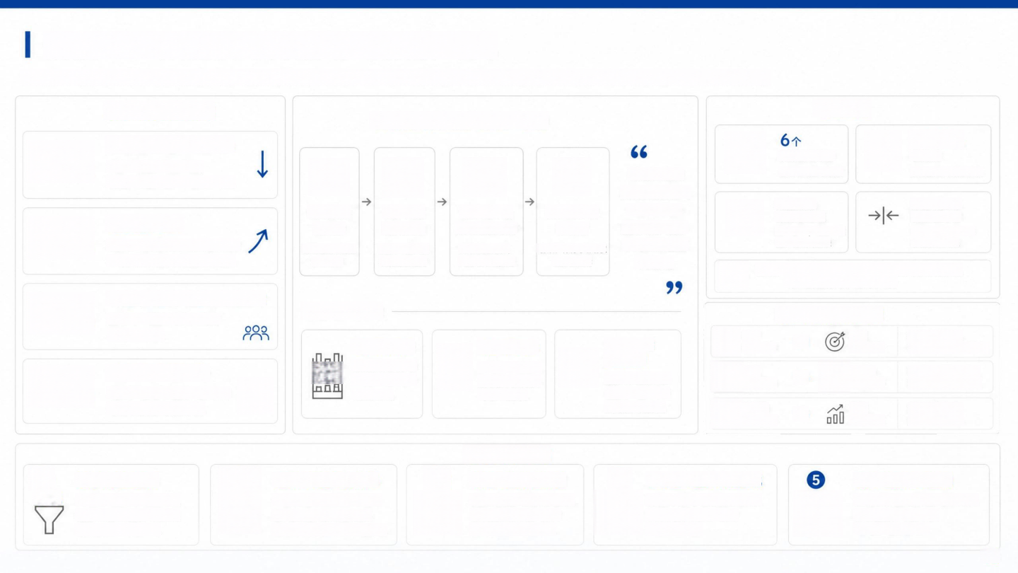
























痛点一：渠道变革阵痛与经销商压力。
DTC改革提升总部直达终端能力，但在过渡期将流量、成本、组织与渠道伙伴利益重新分配，阵痛集中落在经销商与一线运营体系。
经销商困境量化
组织阵痛
传统模式被出清(因果链路)
线下门店流量扶持减少
约900人
洞察：平台化运营后，
裁撤营运中心 区域职能整合收效
被裁减
流量分配更向效率网点倾斜。
存活者必须 成为面向用户、创造增值的 服务商，而非 单纯赚价差的 中间层。
组织瘦身与成本优化
倒买倒卖赚差价
缺少终端
流量与库存周转效率下降
被DTC体系边缘化
运总兼任
原有品类总 岗位被压缩 层级压缩，职能与岗位重新配置
经营成本攀升
服务能力
品类总经理
职责集中，提升决策效率与执行穿透
洞察：门店升级、导购服务与本地履约同时增加固定投入。
依 棘 价 差 与 批 量分销获利
对用户触点弱，缺乏服务能力
库存占用增加，周转与动销变慢
份颠、利润与话语权逐步被替代
洞察：层级压缩带来效率提升，也带来人员融合、
专业度与协同性的再平衡。
转型零售能力不足者面临出局
洞察：渠道身份从批发商转向服务商。
能力升级方向
新旧体系并行难题
 |  | 短期 业绩压力 | VS |  | 长期 转型目标 |  | 短期需要结果， 长期需要投入与耐心。
 | 渠道 稳定运转 |  | VS |  |  | 新体系 全面建设 | 旧体系要维持稳定，新体系要持续搭建。
 |  | 经销商 利益安抚 | VS | 终端 效率提升 |  |  | 安抚要有力度， 效率重有提升。
终端陈列升级
专业导购训练强化产品与场景知识，提升成交与客单能力。
快速响应与售后服务
核心网点直营趋势
nnn
提升门店形象与
陈列质量，放大转化效率。
提升履约与售后速度，增强用户满意度与复购。
洞察：利润池与用户数据向
总部和核心终端集中。
转型管理重点
差异化流量扶持
经销商零售能力训练
核心网点分层管理
库存与现金周转透明化
组织融合节奏控制
888
向高潜与高效网点倾斜，差异化分配资源与政策，缓解流量下滑冲击。
体系化培训产品、导购与 运营能力，帮助经销商 角色从批发商转向服务商。
按潜力与贡献分层运营，聚焦重点网点，提升 资源投入产出效率。
建立库存与现金监控机制，提升周转效率，释放
分阶段推进组织与文化融合，先保留稳定现金流， 再推进角色重塑。
现金流压力。
13

Slide 14
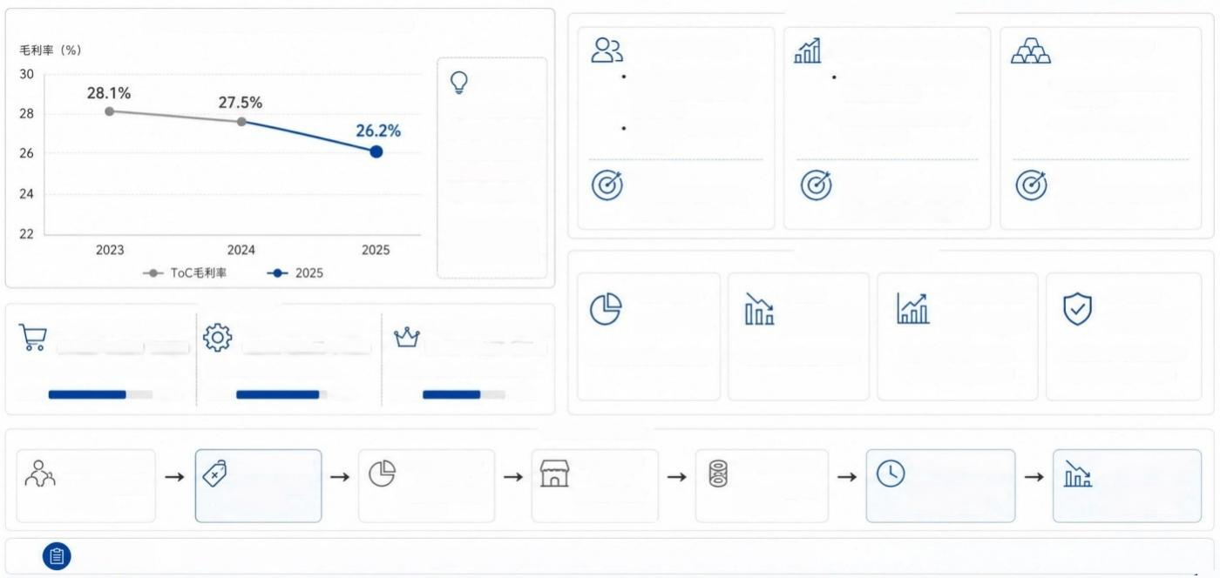
I 痛点二：价格战下的毛利率承压。
价格战并未只影响终端售价，它同时改变产品结构、渠道行为与成本传导节奏，最终压缩ToC 业务盈利弹性。
ToC 业务毛利率变化(2023-2025)
根因分析：三重挤压
1. 跨界玩家冲击
2. 性价比空调占比提升
3. 原材料反弹
洞察
小米等新势力凭借手机+loT 生态和高性价比策略入局
25Q2 空调内销阶段性价格竞争激烈
· 铜、铝等核心原材料价格回升
· 价格传导存在滞后
ToC 毛利率连续下行，说明渠道效率提升尚未完全抵消价格带下移与成本压力。
· 低价产品占比提升拉低综合毛利率
空调等核心品类价格战白热化
洞察
洞察
洞察
生态型竞争者拉低用户价格锚点。
结构下沉比单品降价更持久地侵蚀利润。
成本上行与售价下行形成剪刀差。
较2023下滑1.9 个百分点
毛利率维稳成果
应对措施
整体毛利率
同比仅
国内毛利率同比
降本措施
26.39%
-0.03pct
+0.10pct
有效对冲
1. 不跟随小米低价策略
2. 提高制造与技术壁垒
3.COLMO+ 东芝提升高端占比
价格纪律 利润优先 品牌守护
技术频先 专利布局 效率提升
洞察：用技术差异化争取溢价。
高端品牌 结构升级 价值驱动
集团口径仍保持韧性
毛利率同比基本持平
国内产品组合改善部分抵消ToC 压力
精益降本与效率提升对冲成本上行压力
洞察：避免品牌价格锚点维续下沉。
洞察：用高端结构对冲中低端竞争。
进度： 70%
进度： 80%
进度： 65%
应对传导链路
1. 跨界玩家入局生态型玩家扩大用户覆盖
2. 价格带下移市场价格中枢持续下移
3. 性价比产品
4. 渠道毛利
5. 原材料反弹
6. 成本传导滞后售价下行快，成本传导存在滞后
7.ToC 毛利承压
占比提升 产品结构向低价段加速倾斜
被压缩 渠道让利加大 利润空间受挤压
毛利率持续承压盈利弹性收窄
铜、铝等原材料价格回升
经营含义 短期靠降本与渠道效率托底，中长期仍取决于高端化与技术壁垒能否形成可持续溢价。
14

Slide 15
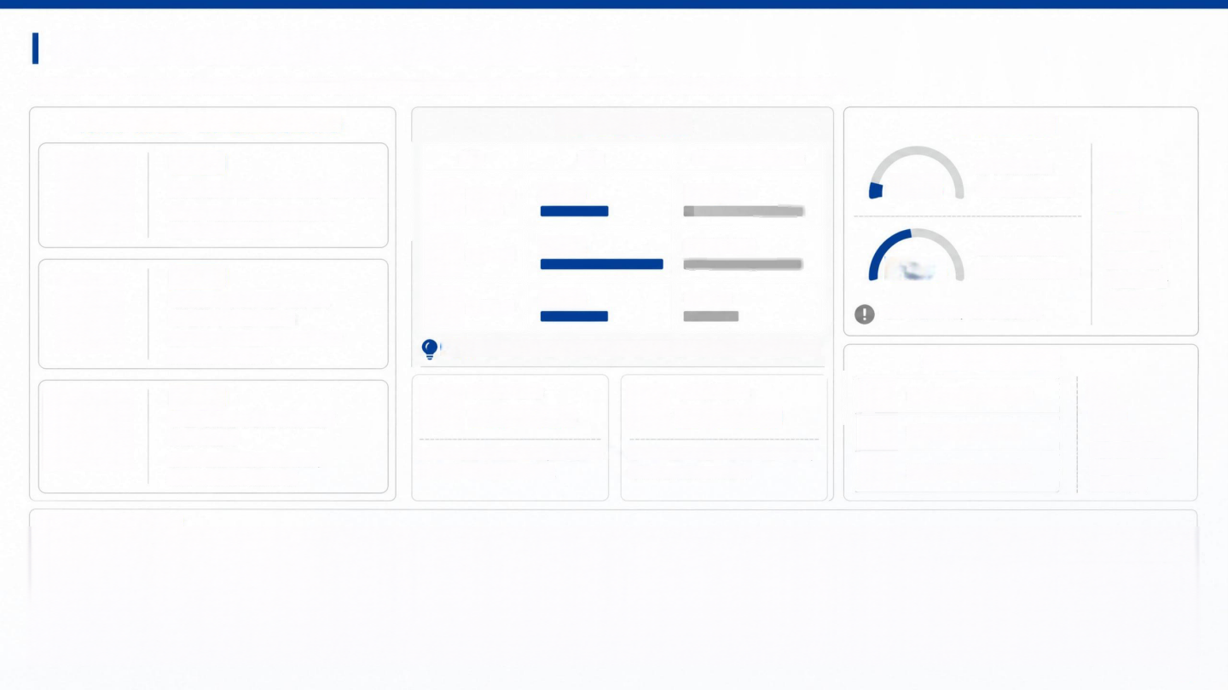













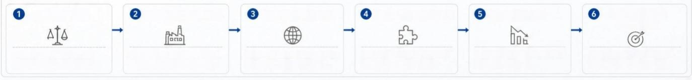
痛点三：海外与ToB业务的结构性挑战。
海外增长仍具韧性，但贸易壁垒、欧美品牌认知与ToB 盈利爬坡，正在共同考验美的从规模增长到高质量全球经营的能力。
海外市场挑战：增长背后的外部约束 ToB 业务毛利拖累 库卡整合周期
板块 |  | 增速 | 毛利率变化/经营状态
 | 机器人与 自动化 | +8.05% | -0.69pct
楼宇科技 |  | +25.7% | 规模效应初期
工业技术 |  | +10.2% | 毛利偏低
风 险 一
库卡中国份额
美国关税 | 出口成本上升，订单外移洞察：关税直接抬升出口成本， 也倒逼产能向海外迁移。
9.6%
9.6%(行业前三)
洞察：
份额优势尚未完全转化为 盈利弹性， 本土化整合 仍需时间。
重载机器人份额
47 . 4%(细分第 一 )
风 险 二
47.4%
欧美竞争 | 西门子、博世、惠而浦等品牌认知强
但净利率偏低，仍处爬坡期。
洞察：成熟市场的品牌溢价不是短期投放即可建立。
洞 察 ：ToB 板块仍在投入与集成爬坡阶段，高增长尚未完全转换为高利润。
欧美高端品牌建设
ToB收入占比
业务结构变化
自主品牌认知仍需提升
渠道渗透率仍有空间
高端溢价需要长期投入
风 险 三
本土化能力 | 部分海外工厂效率待提升
24% → 26%
拉低整体毛利
洞察：
份外OBM进入深水区，挑战 从卖出产品转为建立信任。
洞察：全球制造网络扩张后，运营一致性成为新瓶颈。
洞察：收入结构越向ToB 倾斜，短期越依赖项目交付效率和规模效应释放。
洞 察 ：ToB 高增速尚未责献等比例利润，
短期对整体毛利形成拖累。
结构性挑战传导链路
关税与贸易政策 产能外迁与本地化投入 海外运营复杂度上升 ToB项目交付与集成成本 毛利率短期承压 高增长向高利润
转化待验证
洞察：多国运营带来合规、供应链，
人力与文化管理复杂度提升。
洞察：关税波动与贸易壁垒 直接抬升出口成本与不确定性。
洞察：为规避关税与贴近市场，需持续投入建厂与本地化布局。
洞察：项目周期长、定制化高，集成与实施成本持续累积。
洞察：成本前置与效率爬坡导致毛利率阶段性承压。
洞察：从规模增长到高质量盈利的路径仍需时间验证。
15

Slide 16
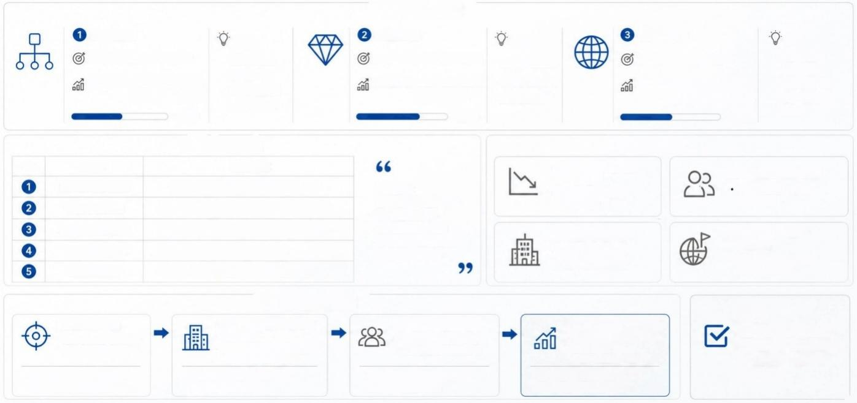
总结：美的营销体系“三驾马车”模型与展望。
美的营销体系的核心，不是单点渠道改革，而是DTC、双高端与海外OBM 共同驱动的零售运营能力重构。
三驾马车模型
DTC变革
洞察：
高 端 突 围
洞察：
海外OBM
洞察：
核心：渠道扁平+考核重构
把渠道利润、用户数据与 库存管理收回到可控闭环。
核心：COLMO+东芝双品牌
以高端产品结构
对冲价格战与 原材料波动。
核心：本土化+自主品牌
从产品出口 升级为品牌、制造、渠道、服务的端到端经营。
关键指标：结构品零售50%,合同负债 +20%
关键指标：零售额双位数增长，门店2250 +
关键指标：OBM占比>45 %,海外营收+15.9%
50%
72%
45%
五大核心成就
待解决问题
# 成就
量化证据
中低端价格战持续，毛利率承压
经销商转型阵痛管理渠道伙伴利益需要 精细管理
DTC 系统性重构
考核机制质变双高端快速上量海外OBM领航经营质量提升
35→29→6 平台，运总兼品类总结构品零售 50%, 类自营门店 20%零售额+60% (H1), 门 店 2250+占比超 45%, 电商 +35% 合同负债 +20% , 现 金 流 5 3 3 亿
总洞察：
· 份额与利润仍需动态平衡
组织、考核、品牌与现金流指标
同时改善，说明 改革已从组织动作进入经营结果。
ToB 业务盈利改善
海外高端品牌建设长期投入
· 盈利结构优化与交付效率是关键
· 品牌心智与溢价能力仍需时间沉淀
2026战略展望
围绕核心增长
核心业务/核心市场/
ToC+ToB 协同发展·打通家用与商用场景， 提升整体解决方案能力
从组织流程调整进入业务用户运营新阶段
判断：
· 坚守高端化、全球化与
核心能力
2026年的关键变量是 DTC 质量、双高端溢价与海外本地化效率能否 同步兑现。
效率提升三大方向
· 聚焦冰箱、空调、洗衣机等
· 以用户为中心， 数据驱动精细化运营
核心品类与重点区域
洞察：聚焦高质量增长，拒绝低质量规模扩张。
洞察：资源向优势战场集中，形成突破性优势。
洞察：规模与利润双轮驱动，提升风险抵御能力。
洞察：构建可持续的用户价值增长与运营闾皑觎环能力。
16

